Slide 1

Progetto #1
di
Susanna Valentina Papetti
Maria Carmela Pascale
Michela Pascale
1

Slide 2


Obiettivi

Slide 3

Caratteristiche del dataset tables.json
Numero di tabelle
Numero di colonne, righe e valori nulli: totale e medio
Distribuzione colonne, righe, valori nulli e distinti
Tabelle
Numero totale = 550.271
3

Slide 4
Caratteristiche del dataset tables.json
Colonne
Numero totale = 2.378.526
DISTRIBUZIONE DEL NUMERO DI COLONNE
DISTRIBUZIONE DEL NUMERO DI COLONNE
MEDIANA
MODA
MEDIA = 4

Slide 5
Caratteristiche del dataset tables.json
Colonne
Numero totale = 2.378.526
DISTRIBUZIONE DEL NUMERO DI COLONNE
MODA
MEDIANA
MEDIANA
MEDIA = 4
MEDIANA = 4
MODA = 3

Slide 6
Caratteristiche del dataset tables.json
Colonne
Numero totale = 2.378.526
DISTRIBUZIONE DEL NUMERO DI COLONNE
MODA
MEDIANA
MEDIANA
MEDIA = 4
MEDIANA = 4
MODA = 3

Slide 7
Caratteristiche del dataset tables.json
Colonne
Numero totale = 2.378.526
DISTRIBUZIONE DEL NUMERO DI COLONNE
MODA
MEDIANA
MEDIANA
MEDIA = 4
MEDIANA = 4
MODA = 3

Slide 8
Caratteristiche del dataset tables.json
Righe
Numero totale = 2.378.526
DISTRIBUZIONE DEL NUMERO DI RIGHE
MEDIANA
MODA
MEDIANA
MEDIA = 17
MEDIANA = 4
MODA = 6

Slide 9
Righe
Numero totale = 2.378.526
Caratteristiche del dataset tables.json
DISTRIBUZIONE DEL NUMERO DI RIGHE
MEDIANA
MODA
MEDIANA
MEDIA = 17
MEDIANA = 4
MODA = 6

Slide 10

Caratteristiche del dataset tables.json
DISTRIBUZIONE DI VALORI NULLI PER TABELLA
PERCENTUALE DI VALORI NULLI PER TABELLA
Valori Nulli
Numero totale = 3.929.760
Numero medio per tabella = 7
10

Slide 11
Caratteristiche del dataset tables.json
DISTRIBUZIONE DI VALORI NULLI PER TABELLA
PERCENTUALE DI VALORI NULLI PER TABELLA
Valori Nulli
Numero totale = 3.929.760
Numero medio per tabella = 7
11

Slide 12
Caratteristiche del dataset tables.json
Valori Nulli
Numero totale = 3.929.760
Numero medio per tabella = 7
12

Slide 13
Caratteristiche del dataset tables.json
Valori Nulli
13

Slide 14
Caratteristiche del dataset tables.json
Valori Distinti
14

Slide 15
Caratteristiche del dataset tables.json
Conclusioni
Le tabelle hanno una dimensione ridotta
media colonne: 4, media righe: 17
Il numero dei valori nulli è relativamente basso
Scarsa variabilità di valori all’interno delle colonne e delle tabelle
15

Slide 16
VALUTAZIONE SPERIMENTALE DELL’ALGORITMO
Descrizione dell’implementazione
Classi e metodi principali
Librerie utilizzate
Indexing e algoritmo MergeList
Principali problemi riscontrati nell’implementazione
Valutazione sperimentale:
Obiettivi e metriche di ciascun esperimento
16

Slide 17
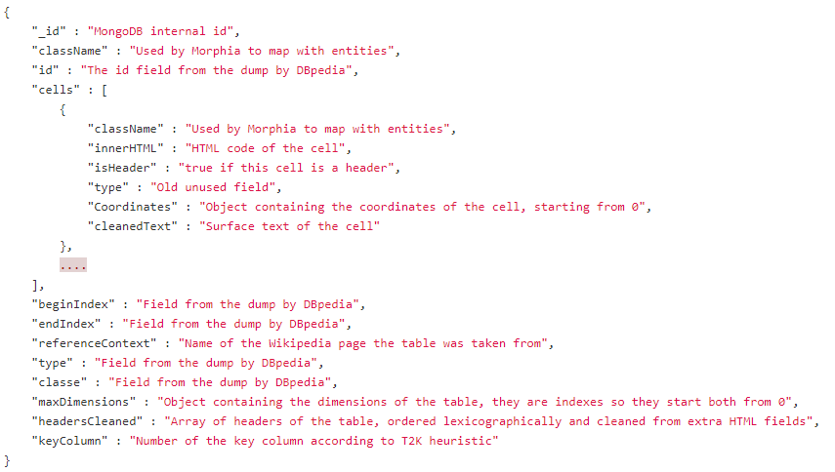
DESCRIZIONE DELL’IMPLEMENTAZIONE
Classe Java per il parser del dataset «tables.json»
17

Slide 18
DESCRIZIONE DELL’IMPLEMENTAZIONE
Classi Java per ogni oggetto del json
Table
columnsMap: Map<Integer, List<Cell>>
createCells()
Collection<Cell> collectionCells
Cell
isHeader: boolean
cleanedText: String
MaxDimension
row: int
column: int
Coordinates
row: int
column: int
18

Slide 19
DESCRIZIONE DELL’IMPLEMENTAZIONE
Classe per l’Indexing
Utilizzo della libreria Lucene (che indicizza documenti)
I documenti sono rappresentati da colonne e le colonne sono costituite da celle.
Si considerano come token i testi delle celle, che vengono portati in LowerCase.
Classe per il MergeList
Lettura dell’indice e selezione di tutti i documenti che fanno matching con la query.
Creazione e inizializzazione della HashMap set2count:
- chiave: id del documento
- valore: numero di tokens.
Ordinamento per valore della mappa set2count.
Selezione dei top-k documenti (scelta di k=3).
19

Slide 20
Principali problemi
Lettura del dataset:
- parser del file json in oggetti Java
Soluzione: utilizzo della libreria Jackson
scelta dei campi del json da considerare
Dimensione file (15 GB) e indexing:
scelta di quando indicizzare:
dopo aver letto tutte le tabelle
durante la lettura (per ogni tabella)
scelta di quando effettuare il commit dell’indice:
dopo ogni tabella
dopo un certo numero di tabelle (scelto: ogni 50.000)
20

Slide 21
OBIETTIVI E METRICHE DEGLI ESPERIMENTI
Obiettivo:
Valutare il costo dell’algoritmo MergeList per ciascuna query.
Metrica di valutazione dell’algoritmo: TEMPO
TEMPO: tempo per accedere all’indice e per effettuare il merge.
21

Slide 22
Valutazione sperimentale
Esperimento 1 query con 36 righe, con k=3: 2020547 -> 36 2162046 -> 16 2162053 -> 12 2162049 -> 9 2020551 -> 8 Tempo impiegato: 2.977 secondi
Esperimento 2 query con 34 righe, con k=3: 911039 -> 34 911045 -> 33 1613327 -> 23 1613321 -> 22
… 1616427 -> 6 Tempo impiegato: 3.766 secondi
Esperimento 3 query con 58 righe, con k=3: 1040725 -> 58 513443 -> 54 751459 -> 54 1666055 -> 53 1032820 -> 52
… Tempo impiegato: 4.98 secondi
Esperimento 4 query con 74 righe, con k=3: 35 -> 74 1609985 -> 74 127297 -> 2 1 -> 1 1596227 -> 1 Tempo impiegato: 3.97 secondi
22

Slide 23
Valutazione sperimentale
Esperimento 6 query con 3 righe, con k= 3: 1079190 -> 3 Tempo impiegato: 0.266 secondi
Esperimento 5 query con 3 righe, con k=3: 131858 -> 3 118640 -> 1 238851 -> 1 303434 -> 1
… 379191 -> 1 Tempo impiegato: 0.352 secondi
Esperimento 7 query con 6101 righe, con k= 3: 1658829 -> 6101 1733093 -> 298 150654 -> 224 378149 -> 220 375895 -> 212 Tempo impiegato: 354.381 secondi
23

Slide 24
Fine
Grazie per l’attenzione
24

